Slide 1


Chủ đề
4
THỰC VẬT VÀ ĐỘNG VẬT
Bài
15
Tiết 2

Slide 2

Khám phá

Slide 3

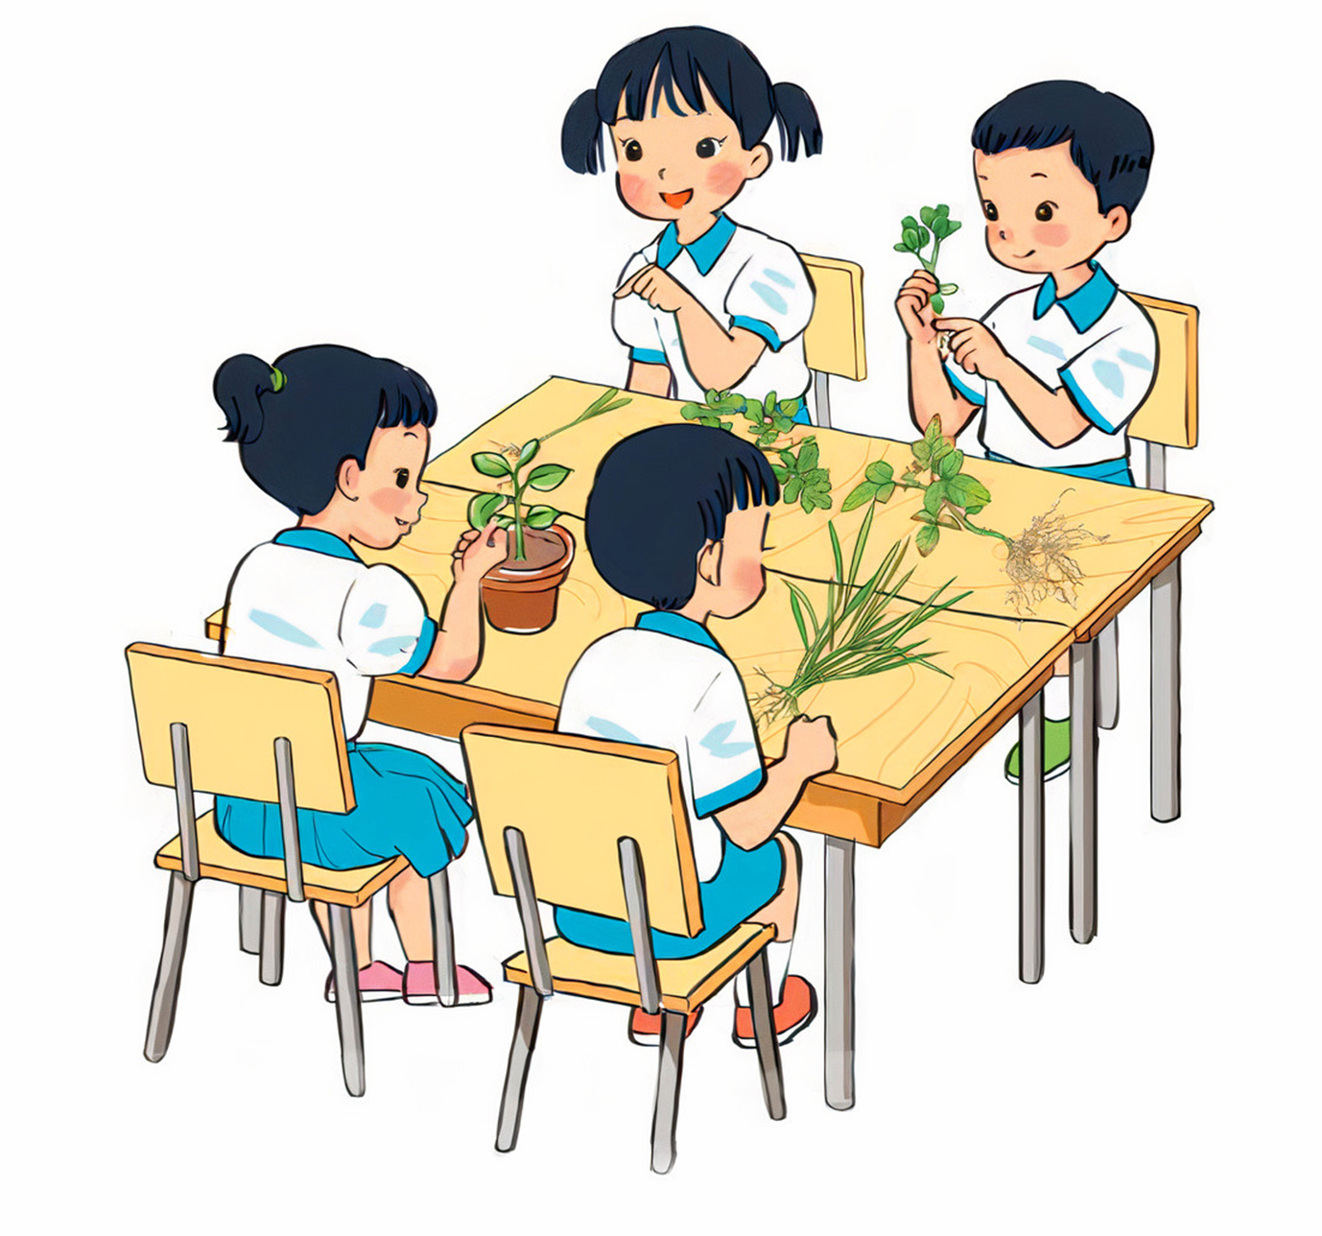
Cây gồm những bộ phận nào?
Theo bạn, rễ cây nằm ở đâu?
Đây là bộ phận gì của cây?

Slide 4
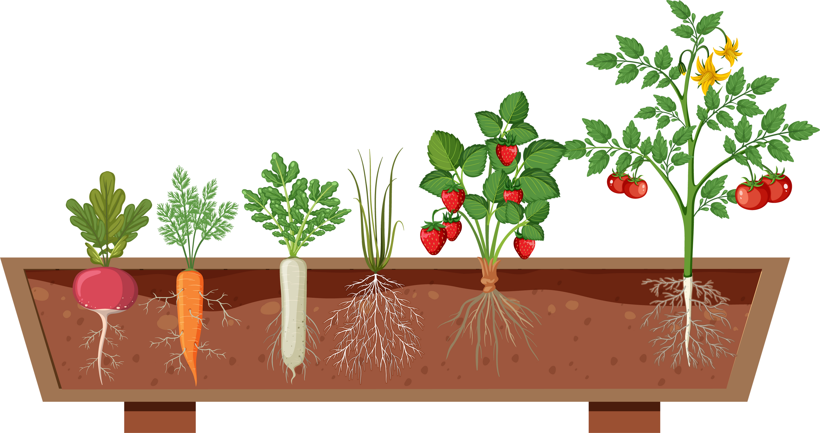
Cây gồm những bộ phận nào?
Hoa
Lá
Quả
Thân
Rễ

Slide 5

Thực hành

Slide 6

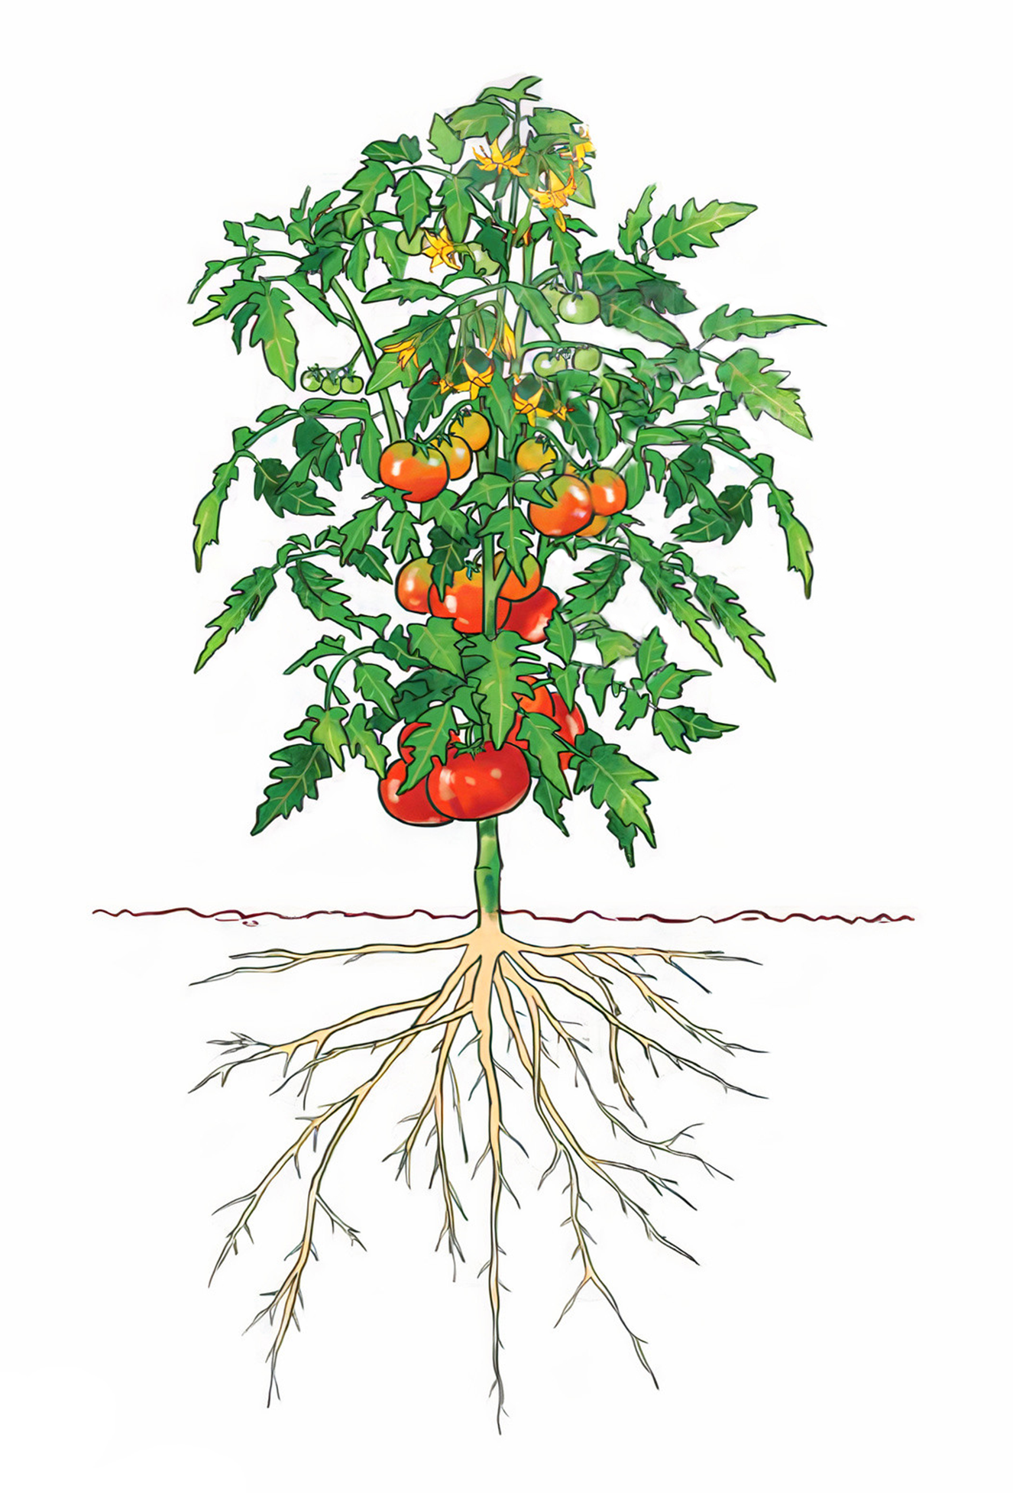
Chỉ và nói tên các bộ phận của cây.
a
hoa
b
lá
c
quả
d
thân
e
rễ

Slide 7
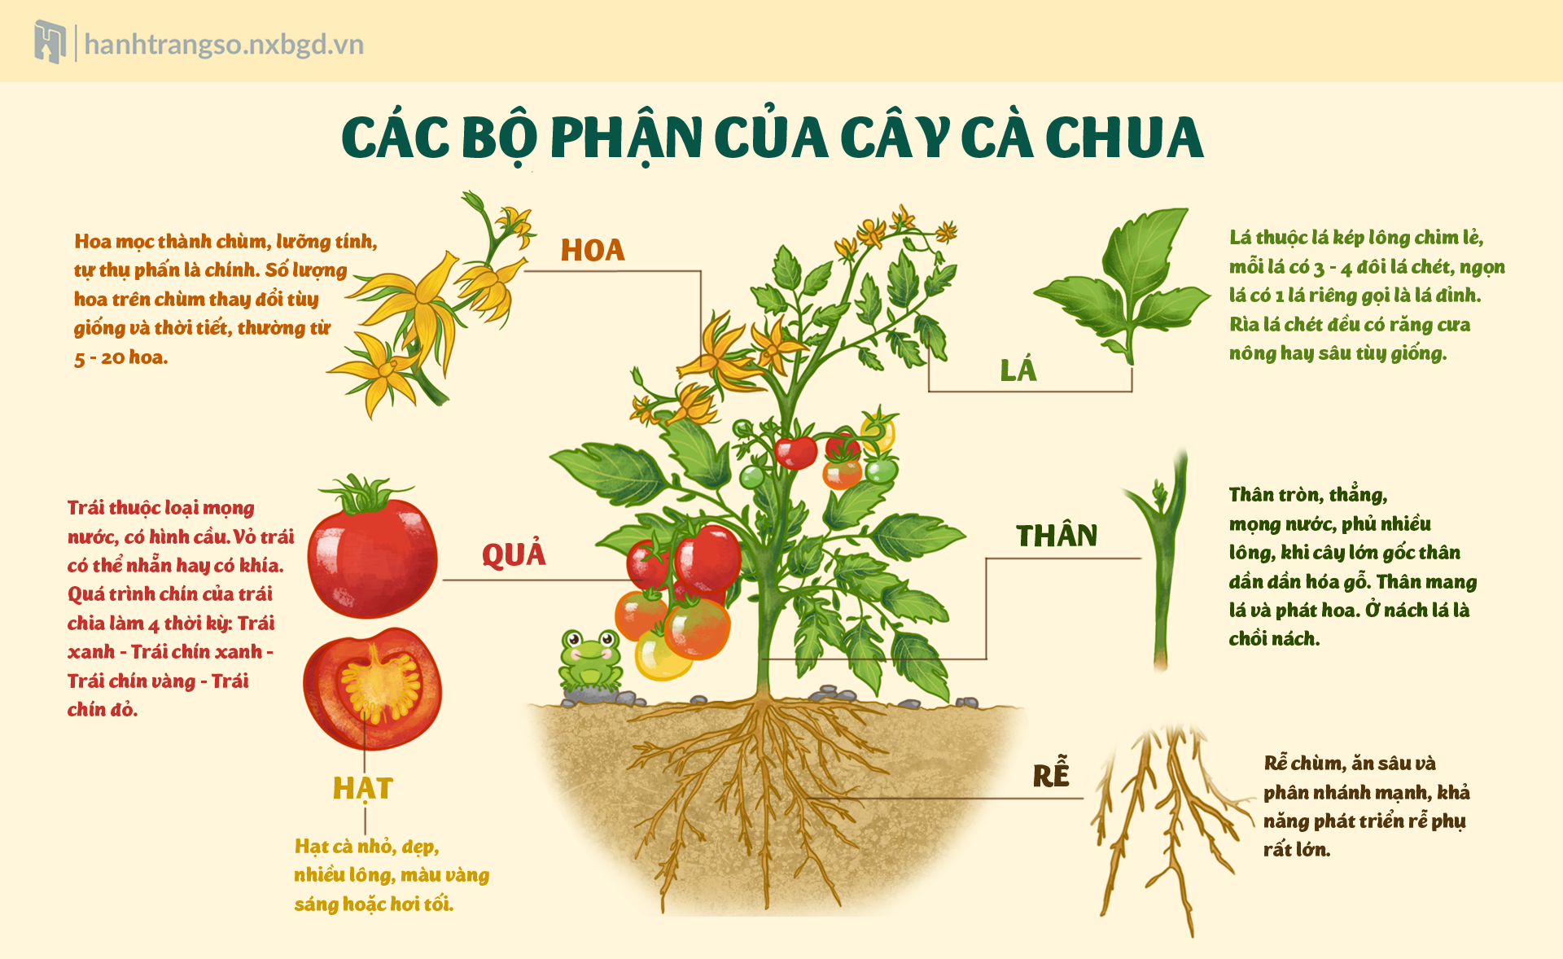

Slide 8

Vận dụng

Slide 9

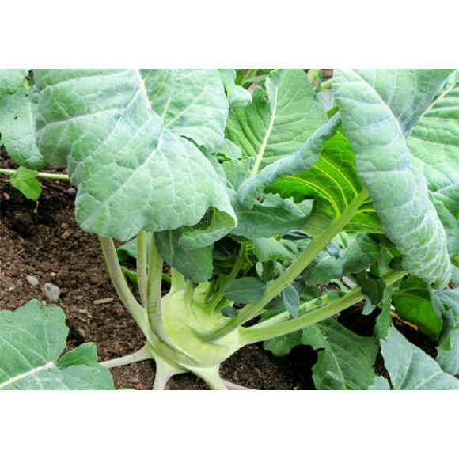
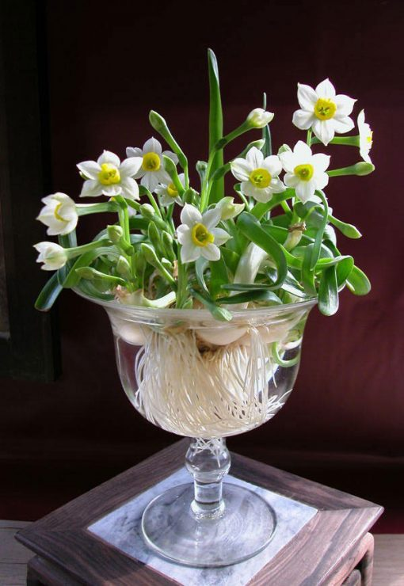
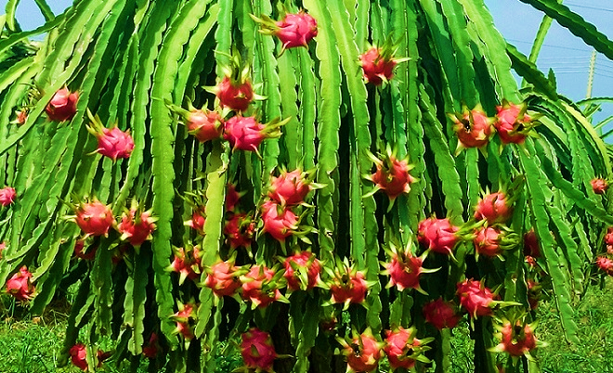
1. Trao đổi với bạn, chỉ và nói tên các bộ phận của cây trong hình.
1
2
3

Slide 10
Chỉ và nói tên các bộ phận của cây trong hình.
thân phình to thành củ
1

Slide 11
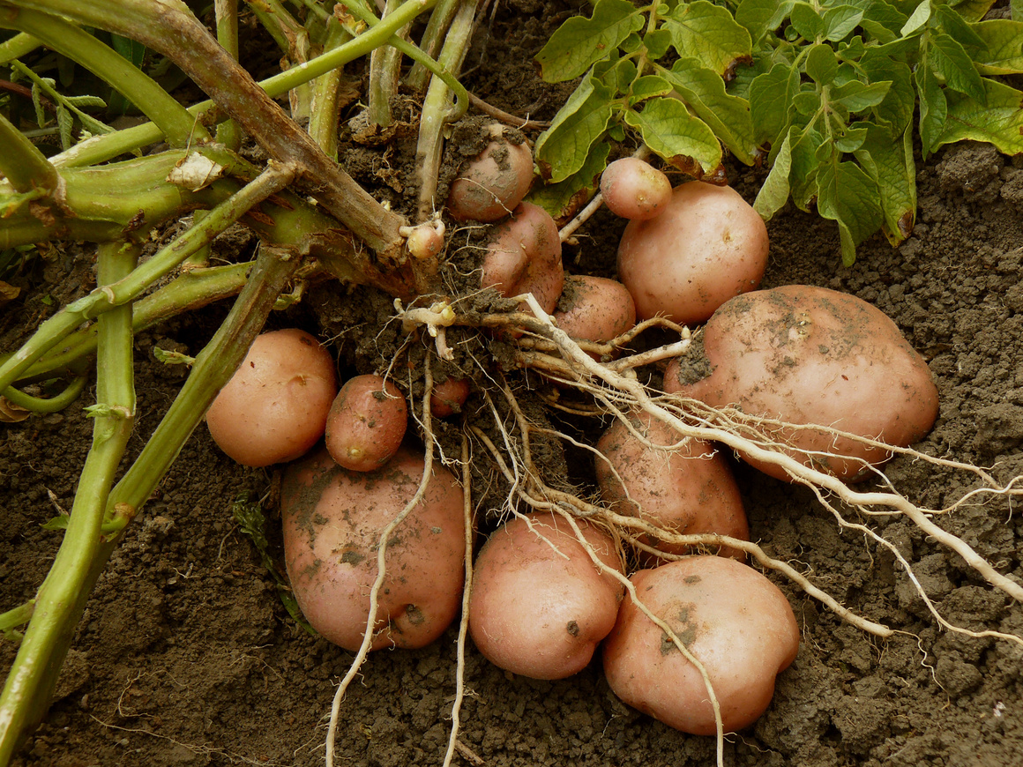

Slide 12
Chỉ và nói tên các bộ phận của cây trong hình.
bẹ lá biến thành củ
2

Slide 13
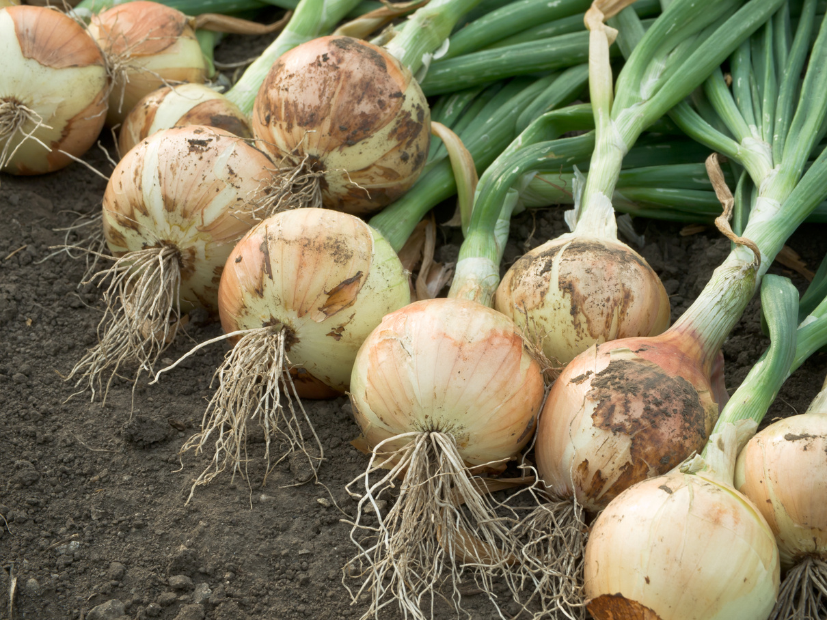

Slide 14
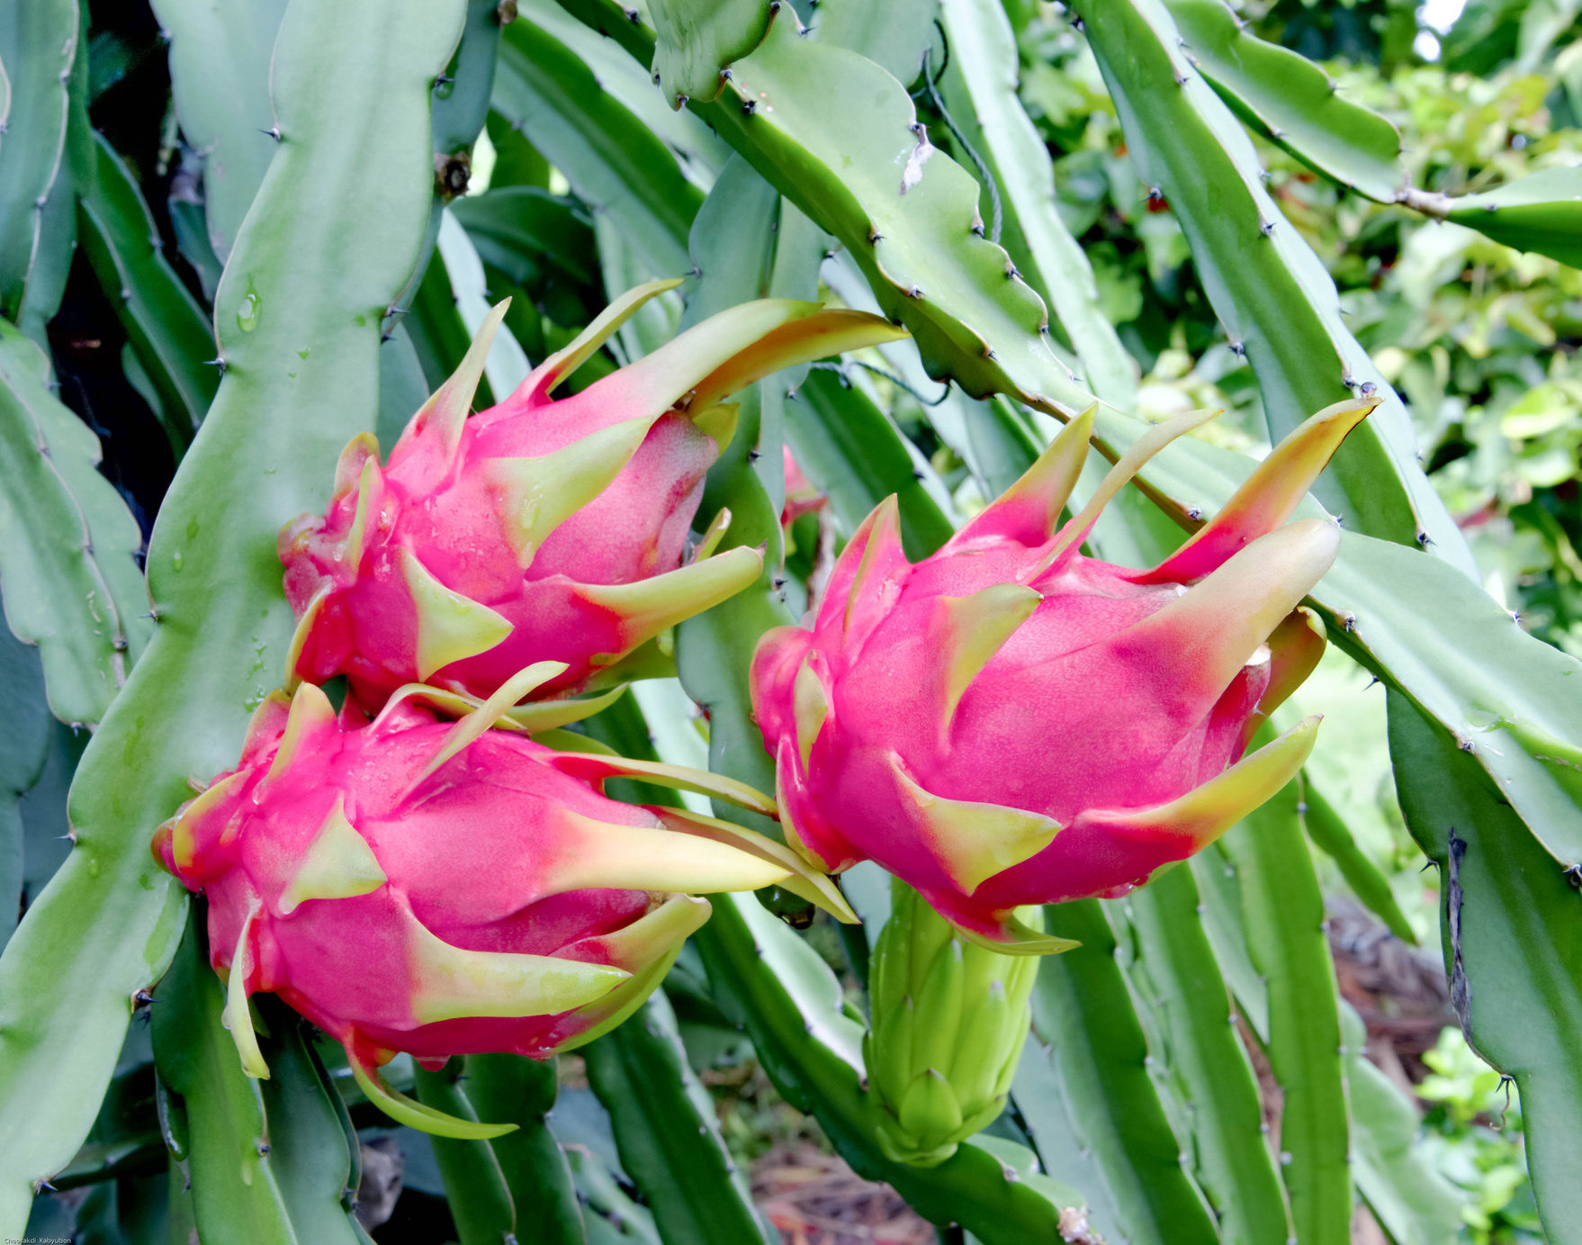
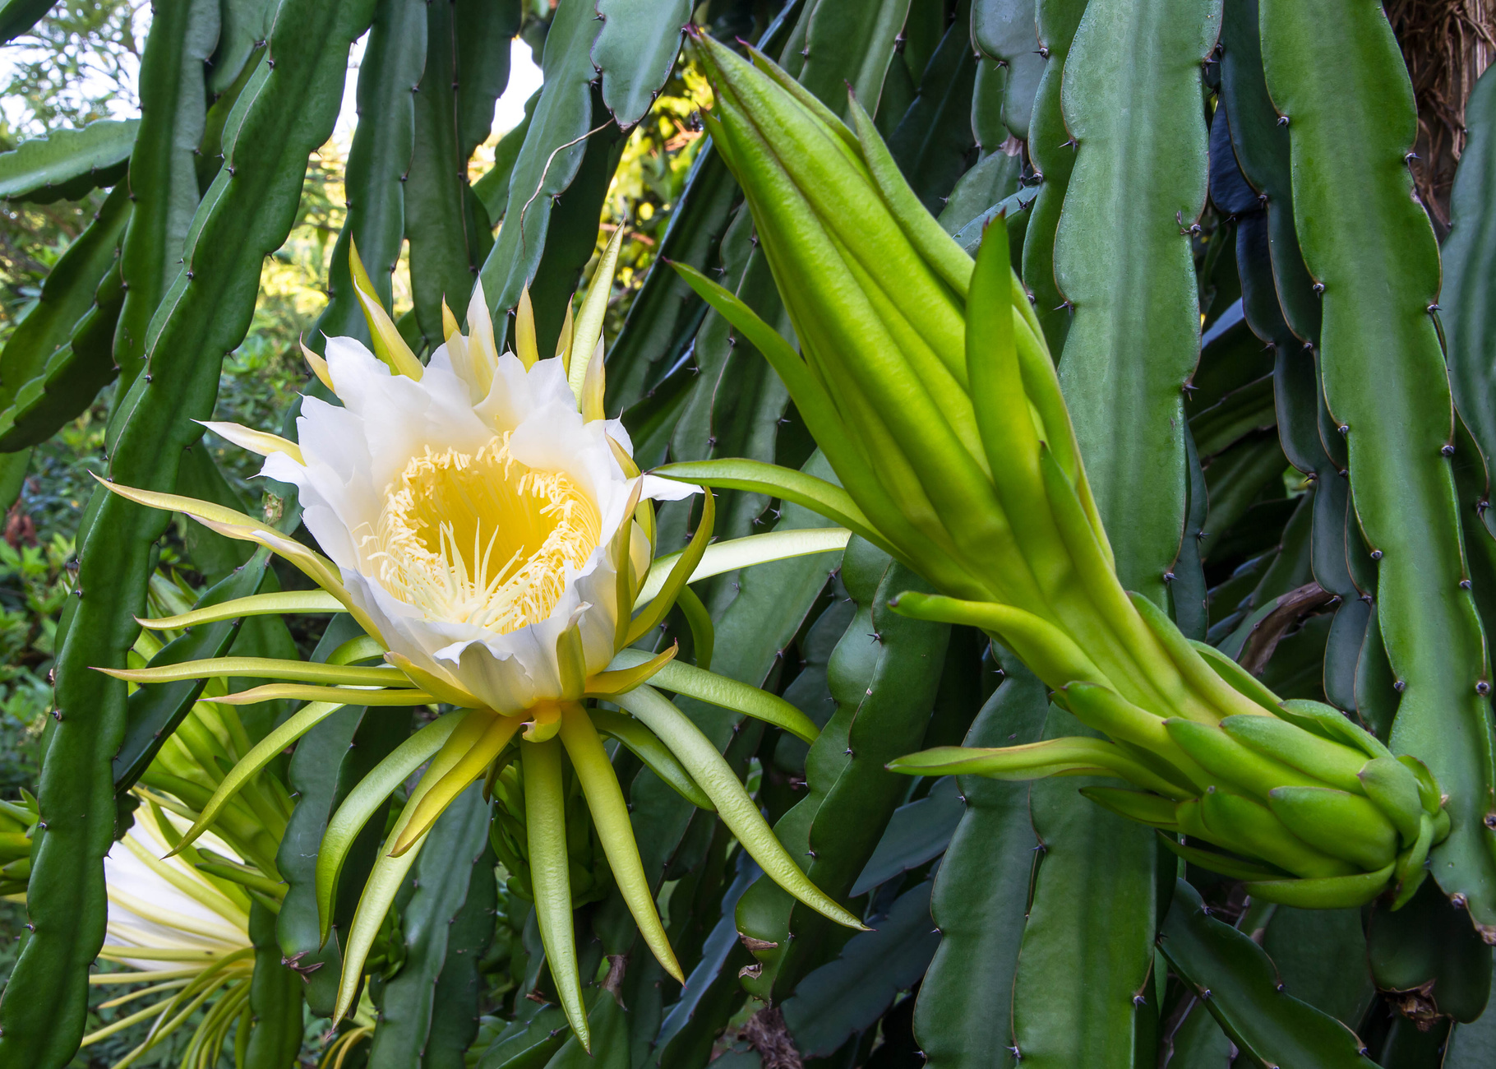
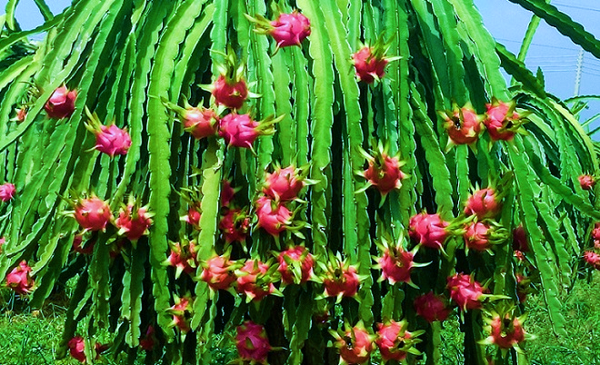
Chỉ và nói tên các bộ phận của cây trong hình.
lá biến thành gai
bộ phận mang quả là thân/cành
3

Slide 15

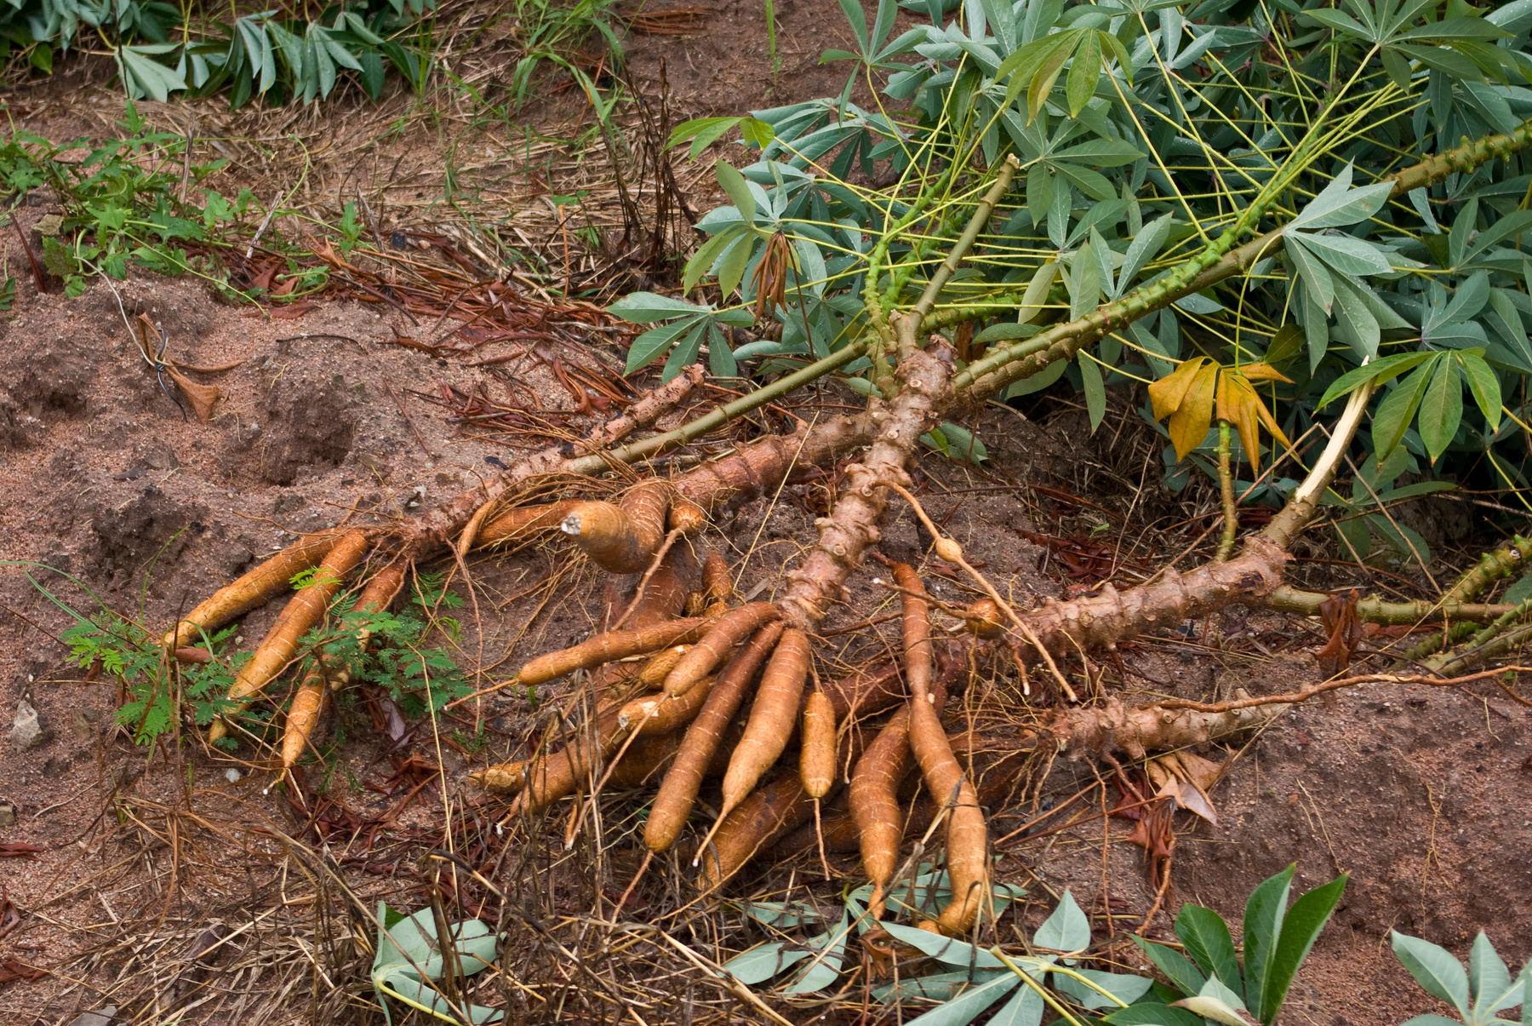
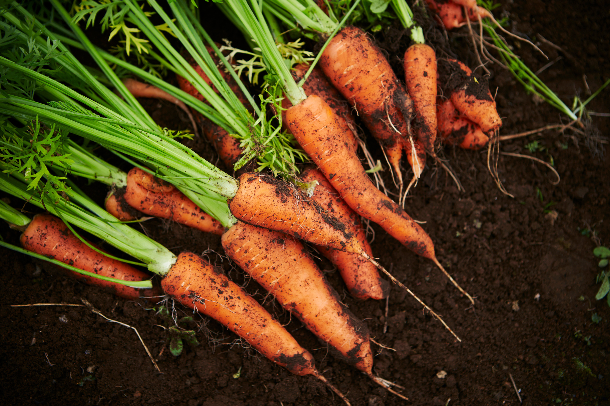
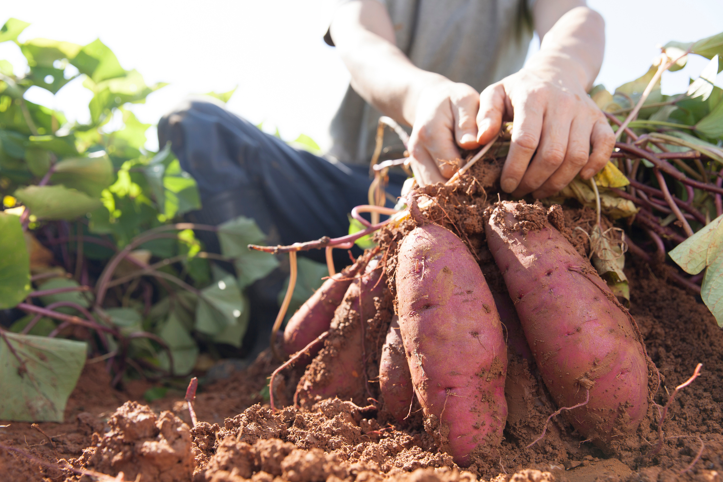

Slide 16

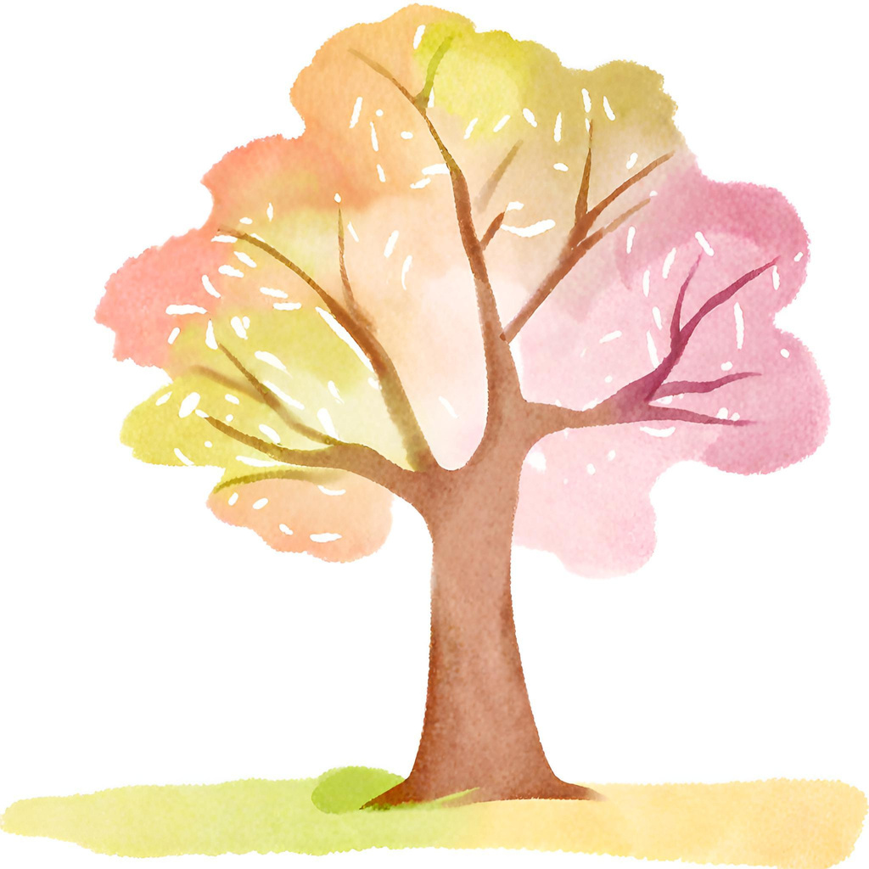
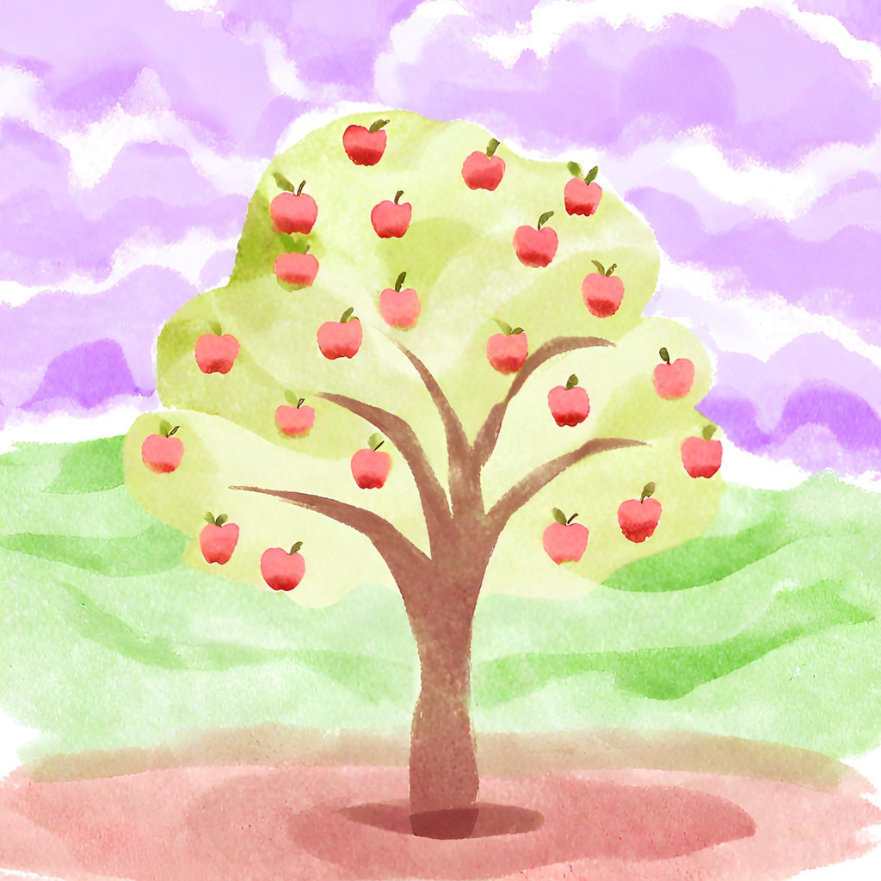

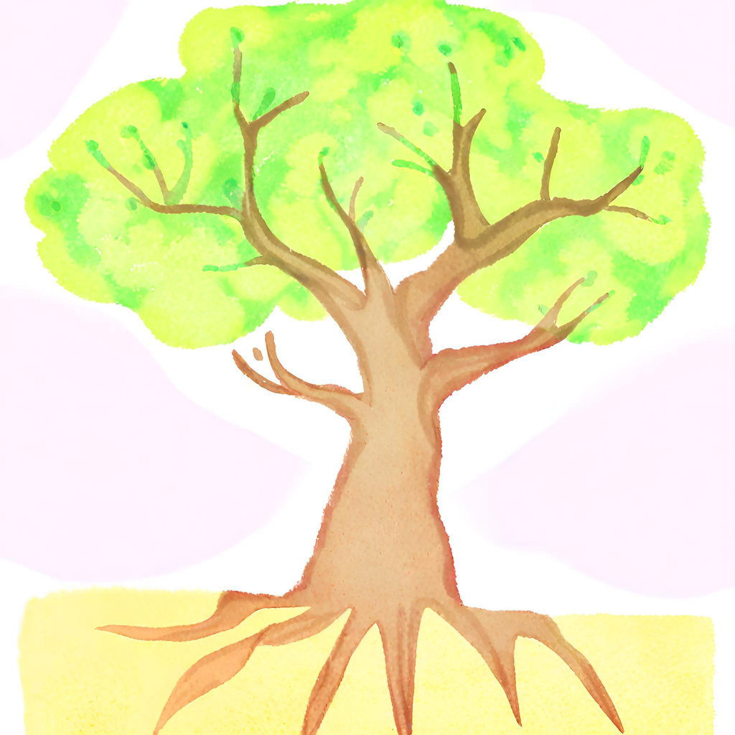
2. Vẽ, tô màu và ghi tên các bộ phận của cây mà em yêu thích.

Slide 17


- Có nhiều loại cây.
- Cây thường có các bộ phận: rễ, thân, lá, hoa và quả.

Slide 18


